Slide 1

BUREAU SYNDICAL
15 MARS 2023

Slide 2

Propositions de délibérations Comité Syndical du 29 Mars 2023

Slide 3
COMPTE ADMINISTRATIF 2022

Slide 4
Le Compte Administratif est le bilan financier de l’ordonnateur qui doit rendre compte annuellement des opérations budgétaires qu’il a exécutées. Il présente les résultats comptables de l’exercice.
Section de Fonctionnement
Résultat 2022 - 82 975 €
Section d’Investissement
Résultat 2021 + 52 797 €
Résultat de fonctionnement cumulé
Excédent reporté 2021 + 420 168 €
RÉSULTAT + 337 193 €
Résultat d’investissement cumulé
Excédent reporté 2021 + 271 542 €
RÉSULTAT + 324 339€

Slide 5
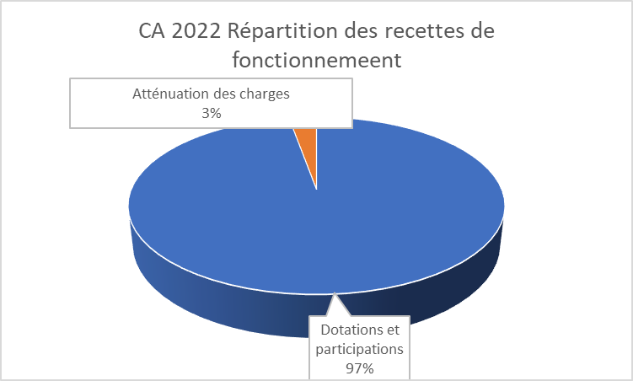
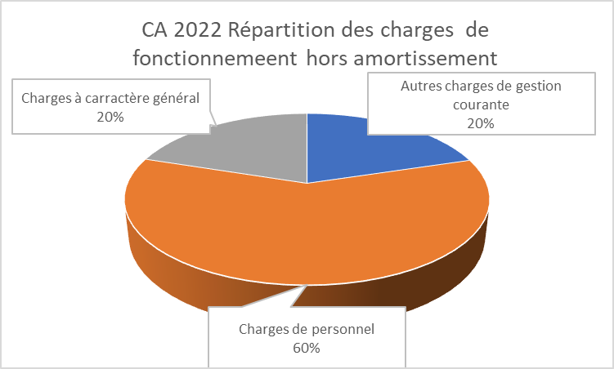
La section de fonctionnement CA 2022
Recettes réelles
Dépenses réelles
421 611 €
417 469 €
425 407 € en 2021
355 559 € en 2021
422 028 € en 2020
332 937 € en 2020
Autres charges de
gestion courante
81 831 €
20,60 %
Charges de personnel
et frais assimilés
234 687 €
59,10 %
Charges à caractère général
80 539 €
20,30 %
Cotisations (2,37 €/habitant))

Slide 6
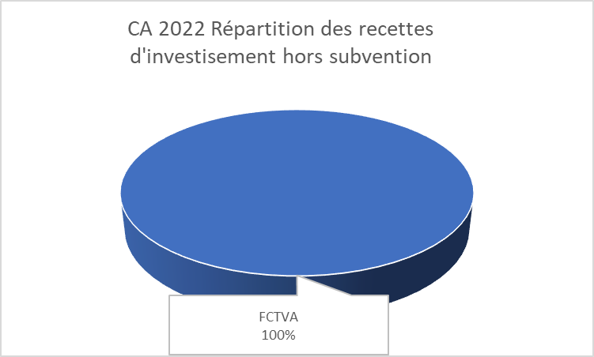
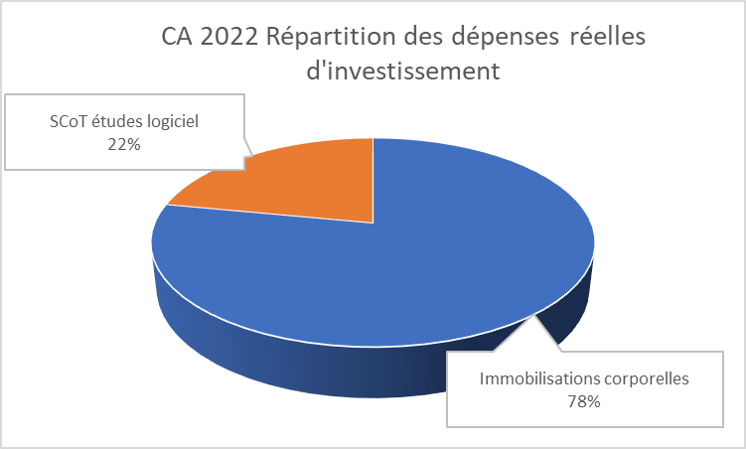
La section d’investissement CA 2022
35 297 €
Recettes réelles
Dépenses réelles
976 €
3 525 € en 2021
30 000€ en 2021
90 167 € en 2020
40 946 € en 2020

Slide 7
La maquette budgétaire simplifiée CA 2022
Section de fonctionnement
Section d’investissement
Recettes |  | Dépenses
Résultat de fonctionnement reporté |  | Charges à caractère général | 83 573
Dotations et participations et divers | 409 778 | Charges de personnel et frais assimilés | 249 299
Atténuation des charges | 11 832 | Autres charges de gestion courante | 84 597
Opérations d’ordre |  | Opérations d’ordre | 87 118
Total | 421 612 | Total | 504 587
Recettes |  | Dépenses
Solde d’exécution section d’ Invest. |  | Emprunts et dettes assimilées
Dotations, fonds divers et réserve | 976 | Fonds divers
Solde subvention |  | Immobilisations incorporelles | 7 751
 |  | Immobilisations corporelles | 27 547
Opérations d’ordre | 87 118 | Opérations d’ordre
Total | 88 094 | Total | 35 297
Déficit de fonctionnement de 82 975€
Excédent d’investissement de 52 797 €

Slide 8
BUDGET PRIMITIF 2023

Slide 9
Le Budget Primitif 2023 a été construit selon les orientations débattues lors du Débat d’Orientation Budgétaire du 15 mars 2023
Optimisation des dépenses de fonctionnement
Maintien de la cotisation de 2022
2,37 €
Utilisation du fonds de roulement
Financement de la section d’investissement

Slide 10

La section de fonctionnement
752 794 €
Recettes de fonctionnement
Cotisations 410 000 €
Atténuation des charges 5 500 €
Résultat de fonctionnement reporté 337 193 €
Recettes exceptionnelles 101 €
Dépenses de fonctionnement
Charges à caractère général 252 280 €
Charges de personnel et frais assimilés 283 800 €
Autres charges de gestion courante 123 800 €
Charges exceptionnelles 100 €
Dépenses d’Ordre
Amortissements 92 814 €
A RETENIR
Cotisation
2,37 € par habitant
Total 752 794€
Total 752 794 €

Slide 11

La section d’investissement
421 652 €
Recettes d’investissement
Solde d’exécution de la section d’inv… 324 338 €
FCTVA 4 500 €
Recettes d’Ordre
Opération d’ordre entre sections 92 814 €
Dépenses d’investissement
Immobilisations incorporelles 112 000 €
Immobilisations corporelles 309 652 €
Total 421 652 €
Total 421 652 €
Notes:
Révision SCoT = 62 920 :
Rp : 19920
Révision : 3000
Annonces pub : 10000
Commission enquête : 30000
Etudes et schéma : 134 000 :
Schéma : 77 000
Rp = 2190
Ppige = 4 808
Prospec = 50 000
Matériel mobilier et logiciel = 42 473 :
Logiciel : 2 500
Renouvellement pc : 12 000
Mobilier : 1800
Divers autre : 1200
Equilibre section = 24 973

Slide 12
La maquette budgétaire simplifiée
Section de fonctionnement
Section d’investissement
Recettes |  | Dépenses
Résultat de fonctionnement reporté | 337 193 | Charges à caractère général | 252 280
Dotations et participations | 410 000 | Charges de personnel et frais assimilés | 283 800
Produits exceptionnels et atténuation des dépenses | 5501 | Autres charges de gestion courante | 123 800
Opérations d’ordre |  | Opérations d’ordre | 92 814
Total | 752 794 | Total | 752 794
Recettes |  | Dépenses
Solde d’exécution section d’ Invest. | 324 338 | Emprunts et dettes assimilées | 0
Dotations, fonds divers et réserve | 4 500 | Immobilisations incorporelles | 112 000
Opérations d’ordre | 92 814 | Immobilisations corporelles | 309 652
Total | 421 652 | Total | 421 652

Slide 13
PARTIE ADMINISTRATIVE
Monsieur Michel MATHISSART
Délibérations relatives au budget
Délibération n° 531
Approbation du Compte Administratif 2022
Délibération n° 532
Approbation du Compte de Gestion 2022
Délibération n° 533
Affectations du résultat 2022
Délibération n° 534
Budget Primitif 2023
Délibération n° 535
Fixation de la cotisation 2023

Slide 14
PARTIE ADMINISTRATIVE
Madame Françoise ROSSIGNOL
Autres délibérations
Délibération n° 536
Subvention COS CUA-SMAV 2023
Délibération n° 537
Election des membres de la commission de la commande publique
Délibération n° 538
Avis du Scota sur le Règlement Local de Publicité de la CCSA

Slide 15
Organisation du prochain Comité Syndical Salle de l’Ordinaire Arras le 29 mars 2023
Madame Françoise ROSSIGNOL

Slide 16
Agenda
Madame Françoise ROSSIGNOL
Mardi 29 Mars 2023 - 18h00
Comité Syndical à la Salle de l’Ordinaire ARRAS

Slide 17
Merci de votre attention

